Slide 1
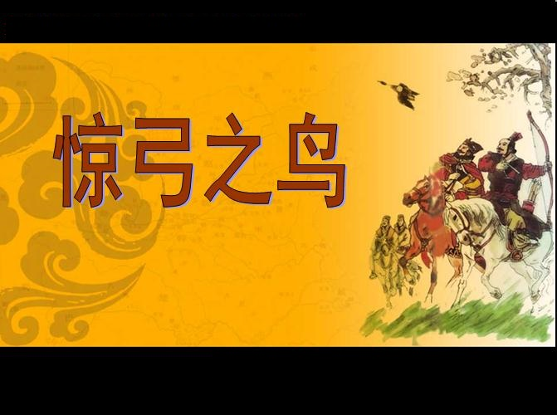

Slide 2
猜成语：
（1）把禾苗拔高一节，帮助它生长。
（2）羊死了再修羊圈。
（3）守着树桩等兔子。

Slide 3
教学目标
1、分角色朗读课文，抓住关键词句，理解课文内容，懂得“惊弓之鸟”这个成语的意思。
2、从学习课文中受到启发，懂得只有善于观察、善于分析才能对事物有正确的认 识；学习对事物进行分析推理的方法。

Slide 4
读课文思考：课文写了几个人物？主要写谁？讲了一件什么事？

Slide 5
更羸是古时候魏国有名的射箭能手。
Notes:
PPT模板：www.1ppt.com/moban/ PPT素材：www.1ppt.com/sucai/
PPT背景：www.1ppt.com/beijing/ PPT图表：www.1ppt.com/tubiao/
PPT下载：www.1ppt.com/xiazai/ PPT教程： www.1ppt.com/powerpoint/
资料下载：www.1ppt.com/ziliao/ 范文下载：www.1ppt.com/fanwen/
试卷下载：www.1ppt.com/shiti/ 教案下载：www.1ppt.com/jiaoan/
PPT论坛：www.1ppt.cn PPT课件：www.1ppt.com/kejian/
语文课件：www.1ppt.com/kejian/yuwen/ 数学课件：www.1ppt.com/kejian/shuxue/
英语课件：www.1ppt.com/kejian/yingyu/ 美术课件：www.1ppt.com/kejian/meishu/
科学课件：www.1ppt.com/kejian/kexue/ 物理课件：www.1ppt.com/kejian/wuli/
化学课件：www.1ppt.com/kejian/huaxue/ 生物课件：www.1ppt.com/kejian/shengwu/
地理课件：www.1ppt.com/kejian/dili/ 历史课件：www.1ppt.com/kejian/lishi/

Slide 6
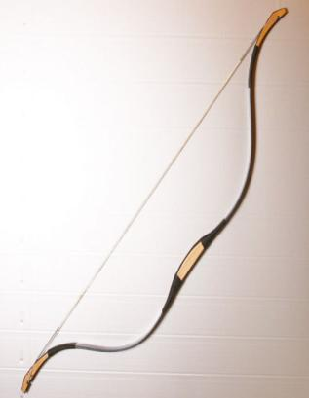
更羸仔细看了看，指着大雁对魏王说：“大王，我不用箭，只要拉一下弓，这只大雁就能掉下来。”
PPT模板：www.1ppt.com/moban/ PPT素材：www.1ppt.com/sucai/
PPT背景：www.1ppt.com/beijing/ PPT图表：www.1ppt.com/tubiao/
PPT下载：www.1ppt.com/xiazai/ PPT教程： www.1ppt.com/powerpoint/
资料下载：www.1ppt.com/ziliao/ 范文下载：www.1ppt.com/fanwen/
试卷下载：www.1ppt.com/shiti/ 教案下载：www.1ppt.com/jiaoan/
PPT论坛：www.1ppt.cn PPT课件：www.1ppt.com/kejian/
语文课件：www.1ppt.com/kejian/yuwen/ 数学课件：www.1ppt.com/kejian/shuxue/
英语课件：www.1ppt.com/kejian/yingyu/ 美术课件：www.1ppt.com/kejian/meishu/
科学课件：www.1ppt.com/kejian/kexue/ 物理课件：www.1ppt.com/kejian/wuli/
化学课件：www.1ppt.com/kejian/huaxue/ 生物课件：www.1ppt.com/kejian/shengwu/
地理课件：www.1ppt.com/kejian/dili/ 历史课件：www.1ppt.com/kejian/lishi/
Notes:
PPT模板：www.1ppt.com/moban/ PPT素材：www.1ppt.com/sucai/
PPT背景：www.1ppt.com/beijing/ PPT图表：www.1ppt.com/tubiao/
PPT下载：www.1ppt.com/xiazai/ PPT教程： www.1ppt.com/powerpoint/
资料下载：www.1ppt.com/ziliao/ 范文下载：www.1ppt.com/fanwen/
试卷下载：www.1ppt.com/shiti/ 教案下载：www.1ppt.com/jiaoan/
PPT论坛：www.1ppt.cn PPT课件：www.1ppt.com/kejian/
语文课件：www.1ppt.com/kejian/yuwen/ 数学课件：www.1ppt.com/kejian/shuxue/
英语课件：www.1ppt.com/kejian/yingyu/ 美术课件：www.1ppt.com/kejian/meishu/
科学课件：www.1ppt.com/kejian/kexue/ 物理课件：www.1ppt.com/kejian/wuli/
化学课件：www.1ppt.com/kejian/huaxue/ 生物课件：www.1ppt.com/kejian/shengwu/
地理课件：www.1ppt.com/kejian/dili/ 历史课件：www.1ppt.com/kejian/lishi/

Slide 7
“是吗？”魏王信不过自己的耳朵，问道，“你有这样的本事？”
更羸说：“请让我试一下。”

Slide 8
更羸并不取箭，他左手拿弓，右手拉弦，只听得嘣的一声响，那只大雁直往上飞，拍了两下翅膀，忽然从半空里直掉下来。

Slide 9
更羸并不取箭，他左手拿弓，右手拉弦，只听得嘣的一声响，那只大雁直往上飞，拍了两下翅膀，忽然从半空里直掉下来。
“直”的四种解释：
1.不弯曲。2.使直，把弯曲的伸开。
3.爽快，坦率。4.一个劲儿地。

Slide 10


飞得急
那只大雁直往上飞，拍了两下翅膀，忽然从半空里直掉下来。
掉得快

Slide 11
“是吗？”魏王魏王信不过自己的耳朵，问道，“你有这样的本事？”
“啊！”魏王看了看，大吃一惊，“真有这样的本事！”

Slide 12
请你默读课文，思考：更羸看到了什么？听到了什么？他是怎样进行分析的？

Slide 13
一只大雁从远处慢慢地飞来，边飞边鸣。

Slide 14
一只大雁从远处慢慢地飞来，边飞边鸣。

Slide 15
更羸说：“它飞得慢，叫的声音很悲惨。飞得慢，因为它受过箭伤，伤口没有愈合，还在作痛；叫得悲惨，因为它离开同伴，孤单失群，得不到帮助。它一听到弦响，心里很害怕，就拼命往高处飞。它一使劲，伤口又裂开了，就掉了下来。”

Slide 16
更羸说：“它飞得慢，叫的声音很悲惨。飞得慢，因为它受过箭伤，伤口没有愈合，还在作痛；叫得悲惨，因为它离开同伴，孤单失群，得不到帮助。它一听到弦响，心里很害怕，就拼命往高处飞。它一使劲，伤口又裂开了，就掉了下来。”

Slide 17
更羸说：“它飞得慢，叫的声音很悲惨。飞得慢，因为它受过箭伤，伤口没有愈合，还在作痛；叫得悲惨，因为它离开同伴，孤单失群，得不到帮助。它一听到弦响，心里很害怕，就拼命往高处飞。它一使劲，伤口又裂开了，就掉了下来。”

Slide 18
更羸看到：
它飞得慢。
更羸听到：
叫的声音很悲惨。
更羸分析：
1.飞得慢，因为它受过箭伤，伤口没有愈合，还在作痛。
2.叫得悲惨，因为它离开同伴，心里很害怕，就拼命往高处飞。它一使劲，伤口又裂开了，就掉下来了。

Slide 19
说一说：
大雁因为_________，所以飞得慢。
受过箭伤
孤单失群
它因为__________，所以叫得悲惨。

Slide 20
心里害怕
它一听到弦响，因为_________，所以拼命往高处飞。
一使劲
因为_______，所以伤口又裂开了。
因为伤口裂开了，所以就
_________。
掉了下来

Slide 21
大雁因为受过箭伤 ，所以飞得慢。它因为孤单失群，所以叫得悲惨。它一听到弦响，因为心里害怕，所以拼命往高处飞。因为一使劲，所以伤口又裂开了。因为伤口裂开了，所以就掉了下来。

Slide 22
仔细观察:看到，飞得慢
听到，叫得惨
认真分析：受过伤、孤单失群、
害怕
作出推断：不用箭就能射下大雁

Slide 23
学了这篇课文，请你说说“惊弓之鸟”这个成语的意思。
被弓箭吓怕了的鸟。
“惊弓之鸟”用来比喻人受过惊吓后，遇到一点儿情况就十分害怕。

Slide 24
我们学这个成语故事有什么意义?
这个故事告诉我们别犯“惊弓之鸟”的错误，遇到紧急的情况要冷静，别自己吓自己，要想出自己救自己的办法。

Slide 25

作业
1.把这个故事讲给家里人听。
2.多读一些成语故事。

